Slide 1
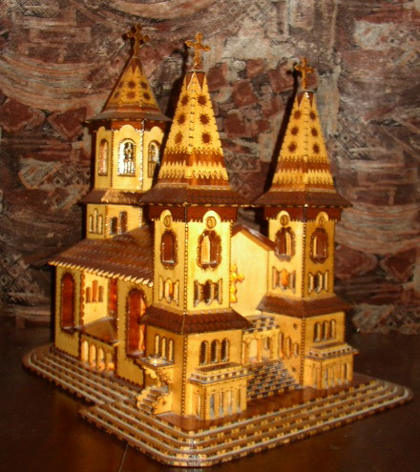
BISERICA, TRECUTUL,
PREZENTUL SI VIITORUL
SCOALA GIMNAZIALA NR.40”aurel vlaicu”,CONSTANTA
PROFESOR :MORARU MIRELA ELENA

Slide 2
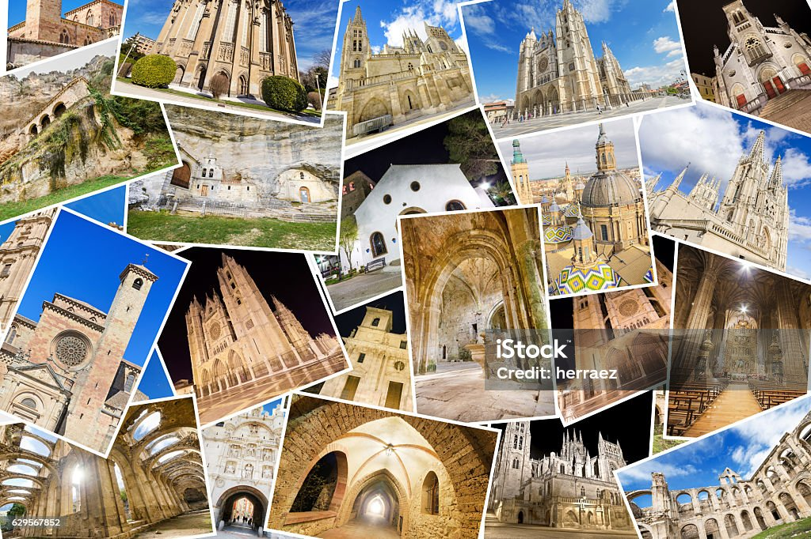
Biserica, cu istoria, tradițiile și simbolurile sale, servește ca un punct de ancorare în fluxul temporal al omenirii. Este un loc unde trecutul, prezentul și viitorul se întâlnesc

Slide 3
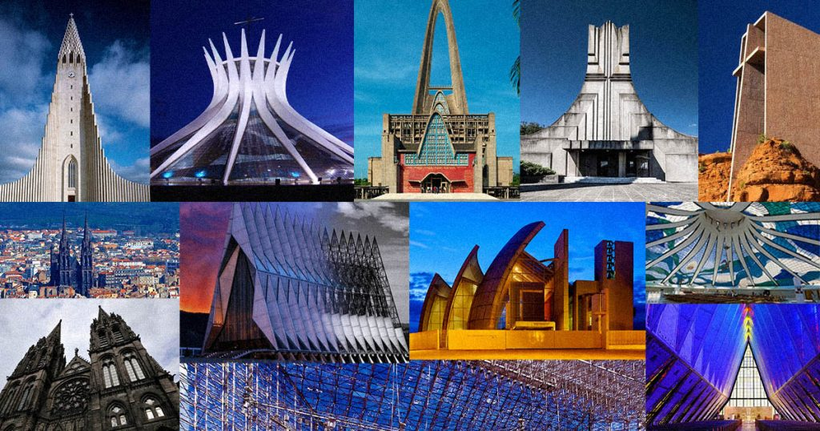
Putem privi biserica nu doar ca pe un loc de cult, ci și ca pe o "arcă a timpului", care păstrează și transmite înțelepciunea și experiența din trecut, relevanța și conștiința prezentului și speranța și aspirațiile pentru viitor.

Slide 4
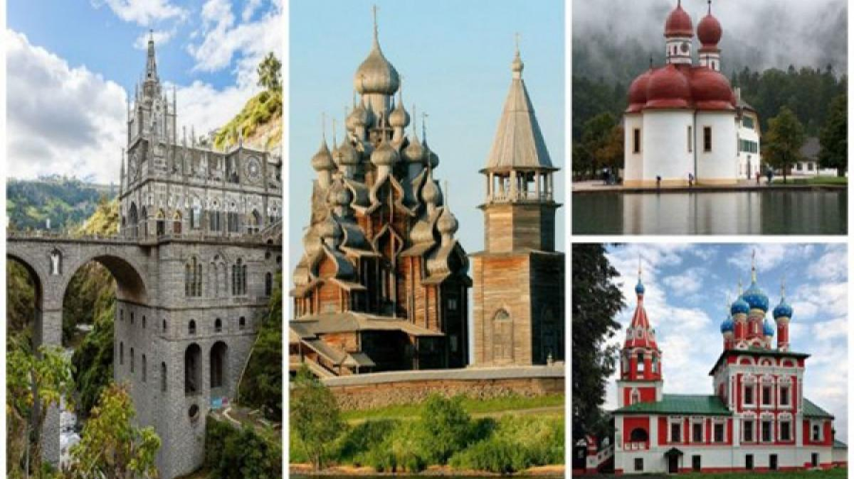
Biserica a fost martora și participanta la nenumărate evenimente și transformări istorice de-a lungul timpului. Ca instituție, ea a fost martorul marilor răsturnări politice, sociale și culturale. Înălțată pe temeliile credinței și tradiției, biserica a păstrat vie flacăra cunoașterii și spiritualității în ciuda vicisitudinilor istoriei.

Slide 5
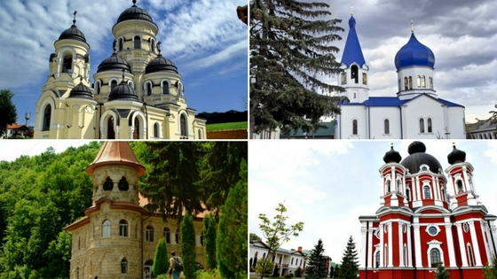
Arhitectura bisericii, cu toate simbolurile și elementele sale, este o reflectare a perioadelor și stilurilor artistice care au marcat diferite epoci. De la basilici romane la catedrale gotice și biserici baroce, fiecare construcție își poartă amprenta temporală, iar fiecare piatră pare să vorbească despre trecut.

Slide 6
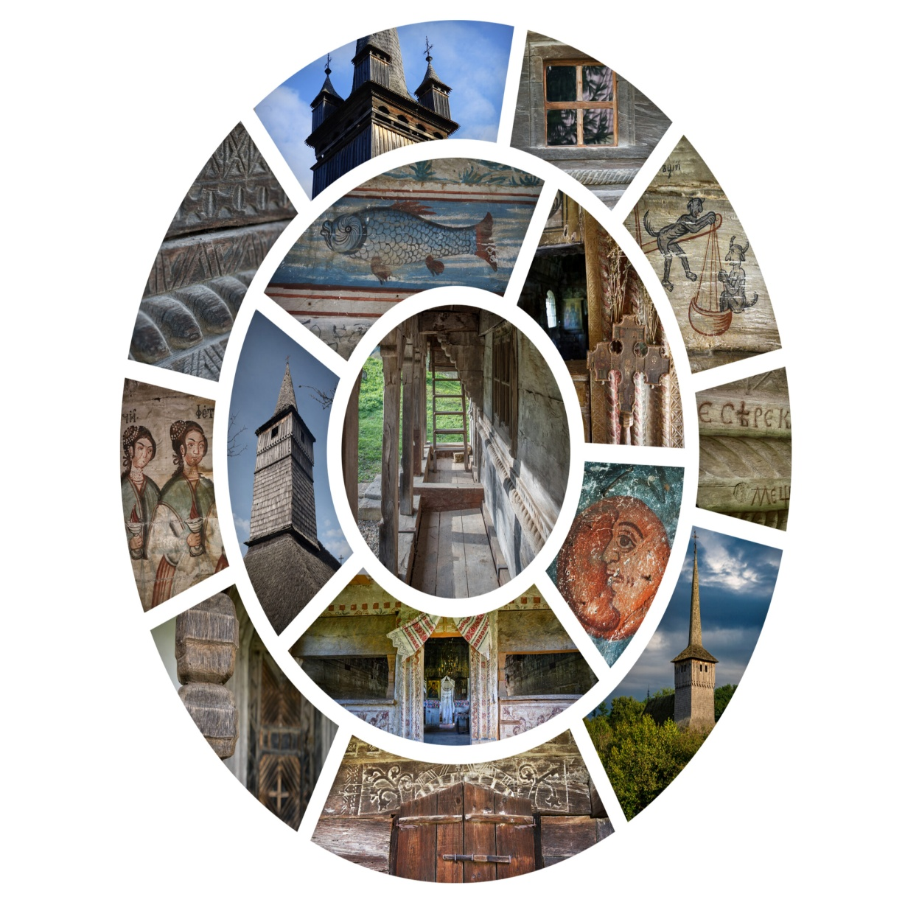
Serviciile religioase, rugăciunile din biserica nu sunt doar o reprezentare a tradițiilor vechi, ci și o adaptare la nevoile și aspirațiile contemporane. Biserica nu este doar o relicvă a trecutului, ci și un ghid pentru prezent.

Slide 7
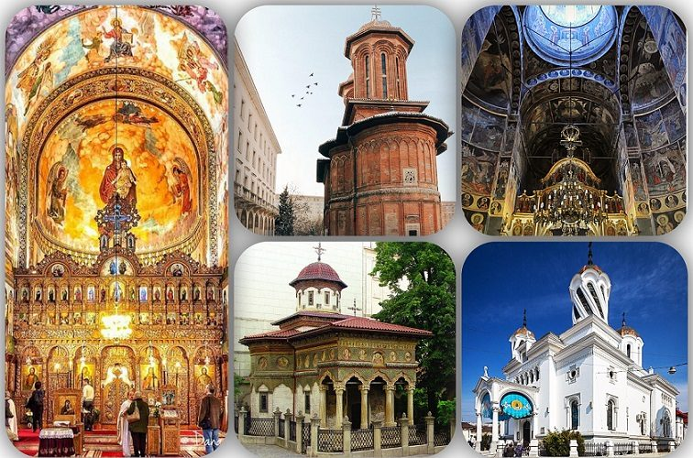
Ca arca a timpului, biserica poartă în ea speranța și aspirațiile pentru viitor. În mijlocul provocărilor și incertitudinilor, biserica oferă un far de lumină, ghidându-ne către un viitor mai bun.
Prin activități de caritate, educație și implicare socială, biserica se angajează în construirea unei lumi mai juste și mai înțelegătoare. Ea reprezintă un loc al reconcilierii și al speranței în mijlocul unei lumi adesea tulburi și fragmentate.

Slide 8
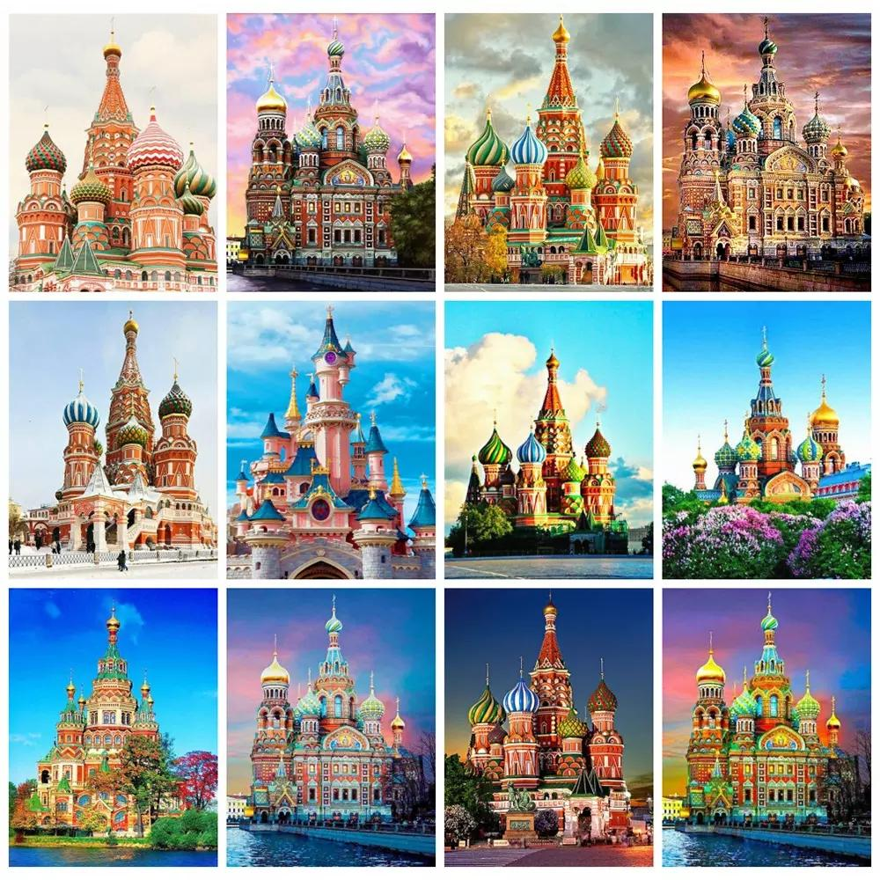
În concluzie, biserica nu este doar un loc de cult, ci și un bastion al temporalității umane. Ca o "arcă a timpului", ea păstrează și transmite înțelepciunea trecutului, relevanța prezentului și speranța pentru viitor. Într-o lume în continuă schimbare, biserica rămâne un pilon stabil și un ghid spiritual pentru omenire.

Slide 9
BIBLIOGRAFIE:
Ioniță, Viorel; Benga, Daniel. Chifăr Nicolae. De la anul 1054 până în prezent. Vol. 2. Partea 2: Situația generală a Bisericilor Ortodoxe din secolul al XI-lea până astăzi. București, Editura Basilica, volumiu 2, partea 2, 2023, 1048 p. ISBN978-606-29-0497-5
Păcurariu, Pr. Prof. Dr. Mircea, Istoria Bisericii Ortodoxe Române, Editura Episcopiei Dunării de Jos, Galaţi, 1996

